Slide 1
Симонов Константин Михайлович
1915-1979

Slide 2
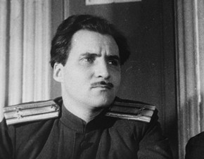
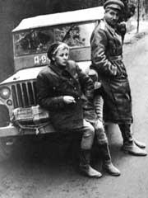
Основные сведения
Константин Симонов родился 15 (28) ноября 1915 года в Петрограде. Своего отца так и не увидел: тот пропал без вести на фронте в Первую мировую войну (как отмечал писатель в официальной биографии). В 1919 мать с сыном переехала в Рязань, где вышла замуж за военспеца, преподавателя военного дела, бывшего полковника Русской императорской армии А. Г. Иванишева. Мальчика воспитал отчим, который преподавал тактику в военных училищах, а потом стал командиром РККА. Детство Константина прошло в военных городках и командирских общежитиях. После окончания семи классов он поступил в фабрично-заводское училище (ФЗУ), работал токарем по металлу сначала вСаратове, а потом в Москве, куда семья переехала в 1931 году. Так он, зарабатывая стаж, продолжал работать ещё два года после того, как поступил учиться в Литературный институт имени А. М. Горького.
В 1938 году Константин Симонов окончил Литературный институт имени А. М. Горького. К этому времени он уже написал несколько больших произведений — в 1936 году в журналах «Молодая гвардия» и «Октябрь» были напечатаны первые стихи Симонова.
В том же году К. М. Симонов был принят в СП СССР, поступил в аспирантуру ИФЛИ, опубликовал поэму «Павел Чёрный».
В 1939 году направлен в качестве военного корреспондента на Халхин-Гол, в институт не вернулся.
Незадолго до отъезда на фронт окончательно меняет имя и вместо родного Кирилл берёт псевдоним Константин Симонов. Причина — в особенностях дикции и артикуляции Симонова: не выговаривая «р» и твёрдого «л», произнести собственное имя ему было затруднительно. Псевдоним становится литературным фактом, и вскоре поэт Константин Симонов приобретает всесоюзную популярность^{[1]}.

Slide 3
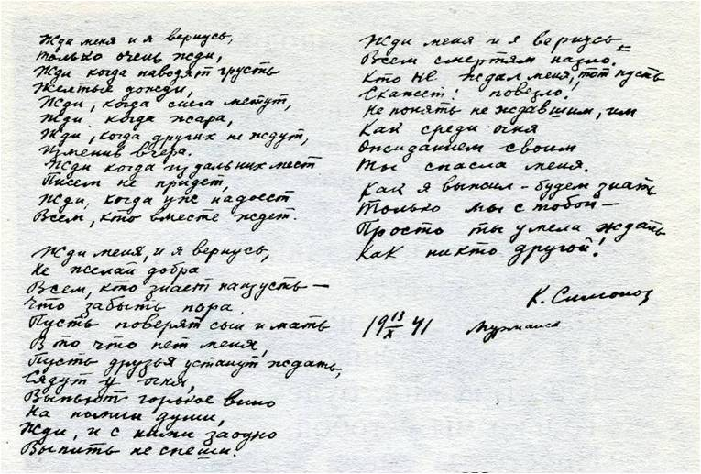
Константин (Кирилл) Симонов был одним из самых именитых писателей советских времен. Шесть раз ему вручали Сталинскую премию. Стихотворение «Жди меня», написанное Симоновым в годы войны и посвященное звезде советского кино Валентине Серовой, стало настоящим символом верности.

Slide 4
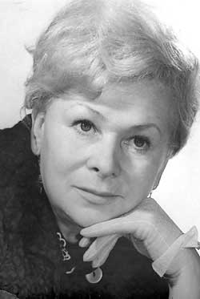
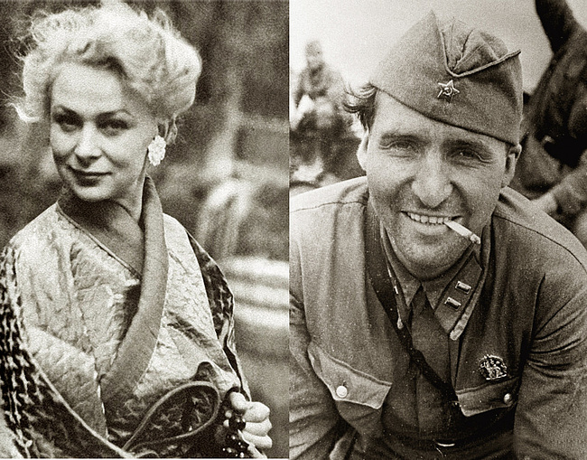
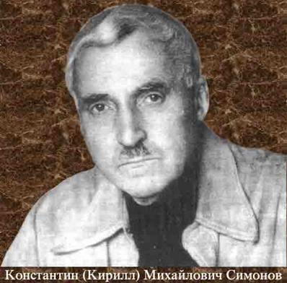
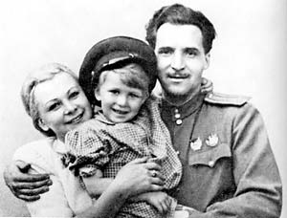
Семья
Родители:
Мать: княжна Оболенская Александра Леонидовна (1890, Санкт-Петербург — 1975)
Отец: Михаил Агафангелович Симонов (супруг А. Л. Оболенской с 1912 года)
Отчим:Александр Григорьевич Иванишев (супруг А. Л. Оболенской с 1919 года)

Slide 5
— Мои первые воспоминания об отце я бы назвал довольно тоскливыми.
Первое осознанное воспоминание об отце у меня появилось только после войны. В 1946 году папа был в Америке и привез мне оттуда костюмчик эдакого образцово-показательного мальчика: короткие штанишки, пиджачок и кепочка. За этот пиджачок и особенно короткие штанишки во дворе мне здорово досталось. Когда я с разбитыми коленками пришел домой, зарекся в костюме когда-либо выйти на улицу. Потом надевал его редко, по особым случаям. Например, когда мы с дедушкой (отчимом моего папы) гуляли на Гоголевском бульваре.

Slide 6
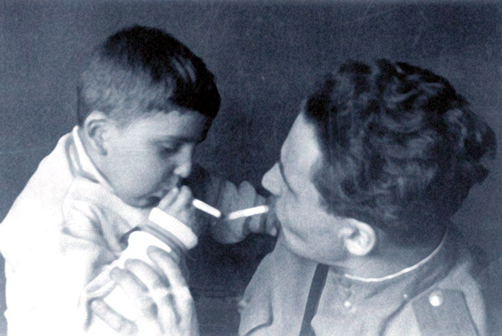
— Всю войну я практически его не видел, хотя есть свидетельства, что мы таки встречались. Главным образом для воспроизведения фотодокументов. Сохранилась фотография, на которой мне лет пять, папа сидит в форме подполковника, и мы вдвоем закуриваем. Довольно известный снимок. Но обстоятельств, при которых была сделана эта фотография, я не помню.

Slide 7
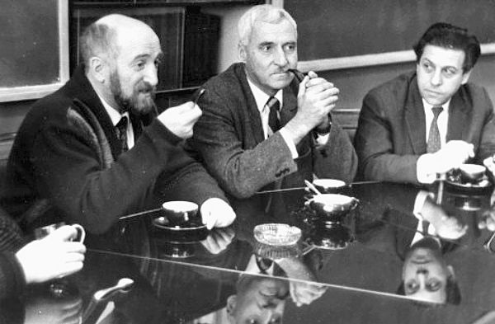
Поговорим о творчестве!!!
Симонов, как и другие молодые поэты предвоенной поры, опирался прежде всего на опыт романтической поэзии о гражданской войне. Отвергая приподнятость, они стремились к романтике мужества, суровых испытаний, преодоления трудностей. Именно в этот период формируется основная тема Симонова — тема мужества и героизма, носителями которого являются люди, причастные к бурным событиям своей эпохи. Например, поэма “Победитель”, 1937 г.; “Ледовое побоище”, 1938 г.; “Суворов”, 1939 г.; пьесы “История одной любви”, 1940 г. ; “Парень из нашего города”, 1941 г.
1941 г. — Симонов, военный корреспондент газеты “Красная звезда”, едет на фронт. В своих военных работах Симонов одним из первых обратился к теме русского человека на войне. Пишет такие работы, как: 1942 г. — пьеса “Русские люди”, Государственная премия СССР, 1943 г.; 1943—1944 гг. — по весть “Дни и ночи”, Государственная премия СССР, 1946 г. Лирика военных лет принесла Симонову еще более широкую популярность. Он показывал войну “в настоящем ее выражении, в крови, в страданиях, в смерти”, нарисовав почти пустынную и печальную в своей наготе” многострадальную землю, по которой прошла война, страшные развалины городов, пепелища деревень и сел.

Slide 8
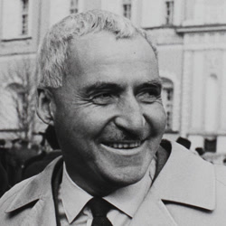
Когда кончилась война, Симонову еще не было тридцати. Все главное, казалось, впереди. Отечественная война была для него, как и для всех, кто, не уклоняясь и не зажмуриваясь, прошел через ее испытания, ни с чем не сравнимым потрясением. И жизнь не остановилась, она обрушивалась множеством забот, неотложных дел, не давала ни минуты покоя. Мирное время сразу же навалилось новыми большими и трудными обязанностями:
1938, 1950—1954 гг. — редактор “Литературной газеты”;
1946—1950, 1954—1958 гг. — редактор журнала “Новый мир”;
1946—1954 гг. — зам. ген. секретаря правления Союза писателей;
1952—1956 гг. — кандидат в члены ЦК КПСС (с 1942 чл. КПСС)
1956—1961, с 1976 г. — член Центральной ревизионной комиссии КПСС; Депутат Верховного Совета 2-го и 3-го созывов;
с 1949 г. — член президиума Советского комитета защиты мира;
1954—1959, с 1967 г. — секретарь правления Союза писателей СССР.
К этому прибавлялись следовавшие одна за другой заграничные командировки:
декабрь 1945 — апрель 1946 гг. — Япония. Наиболее длительная и существенная поездка для его творчества;
апрель 1946 — июнь 1946 гг. — США и Канада;
октябрь 1949 — декабрь 1949 гг. — Китай.
В первые послевоенные годы он провел в командировках не меньше времени, чем в войну.

Slide 9
28 августа 1979
Константин Симонов скончался 28 августа 1979 года в Москве. Согласно завещанию, прах Симонова был развеян над Буйничским полем под Могилёвом . В процессии участвовали семь человек: вдова Лариса Жадова, дети, могилёвские ветераны-фронтовики. Через полтора года после смерти писателя над Буйничским полем развеяли прах последней супруги Симонова — Ларисы. Она пожелала быть рядом с мужем. Симонов писал: «Я не был солдатом, был всего только корреспондентом, однако у меня есть кусочек земли, который мне век не забыть, — поле под Могилёвом, где я впервые в июле 1941 года видел, как наши в течение одного дня подбили и сожгли 39 немецких танков…» Именно об этом он написал в романе «Живые и мёртвые» и дневнике «Разные дни войны». На огромном валуне, установленном на краю поля, выбита подпись писателя «Константин Симонов» и даты его жизни 1915—1979. А с другой стороны на валуне установлена и мемориальная доска с надписью: «…Всю жизнь он помнил это поле боя 1941 года и завещал развеять здесь свой прах».

